Slide 1









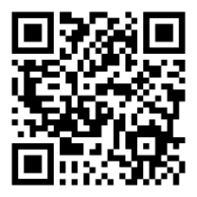
МЕРОПРИЯТИЯ НА ИЮЛЬ 2026
МЕРОПРИЯТИЯ
НА ИЮЛЬ
2026
Дата | Мероприятие | Время начала
01.07. | Акция «Вместе — целая страна» | 11:00
03.07. | Помощь СВО | 10:30
06.07. | День семьи любви и верности. День Петра и Февронии | 11:00
07.07. | Пенсионная грамотность. Разъяснение пенсионного законодательства. Мессенджер МАХ. | 10:00
10.07. | Знакомство с искусством. Посещение выставки. | 11:00
14.07. | Помощь СВО. | 10:30
17.07. | Фитнес для ума. Занятие «Держи ум в тонусе» | 11:00
21.07. | Час игры. Настольные игры. (Шахматы, Бинго) | 11:00
23.07. | Помощь СВО. | 10:30
27.07. | Просмотр фильма | 11:00
30.07. | День Дружбы. Воспоминание о любимых книгах. | 11:00
ПРИХОДИТЕ, МЫ ВАС ЖДЕМ!
Наши контакты:
Адрес 249100, ул. Ленина, д. 2, г. Таруса
Контактный номер 8(48435)2-53-68
ФИО Кузьмина Жанна Александровна
Отделение Фонда пенсионного
и социального страхования РФ
по Калужской области

